Slide 1
Network Application Programming with Java
Network
Programming
Network Programming
By
Van Thong
Advanced Network Programming
- Principles and Techniques-1

Slide 2
Contents
Chapter 1 | Introduction
Chapter 2 | Network Architectures
Chapter 3 | Network Communications Protocols and Services
Chapter 4 | Basic Network Programming
Chapter 5 | Sockets
Chapter 6 | Socket - Based Client - Server Communication
Chapter 7 | Support for Communication - Based Services
Chapter 8 | Server - Side Network Programming
Chapter 9 | Client - Side Network Programming
Chapter 10 | Advanced Client - Server Network Programming
Chapter 11 | Conclusion
Network Programming

Slide 3
Chapter 2
Network Architectures
Network Programming

Slide 4
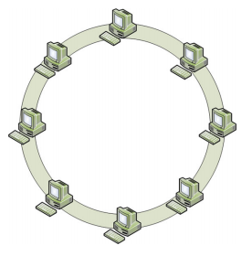
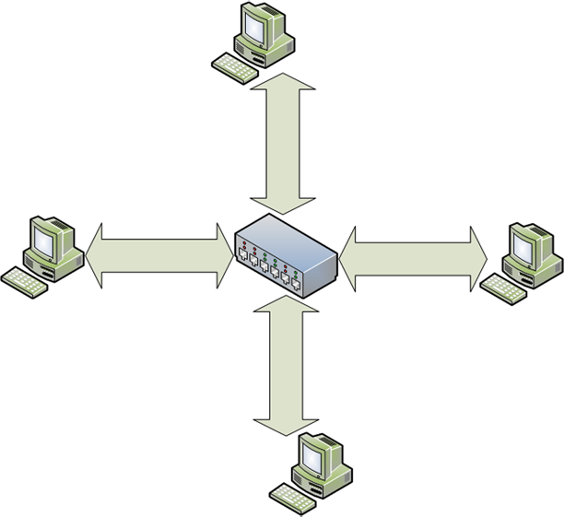
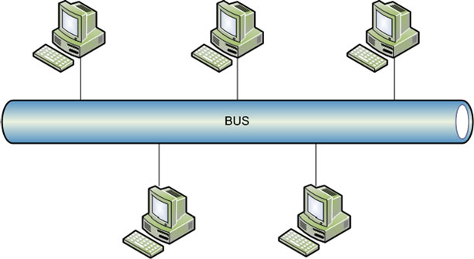
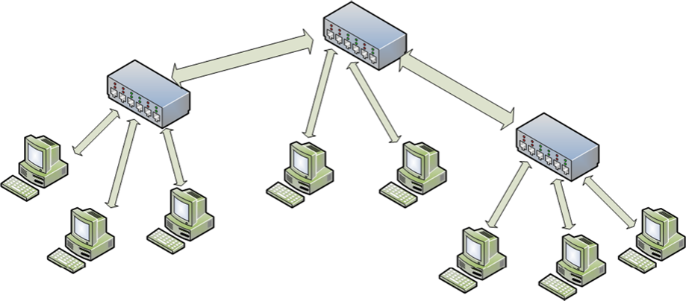
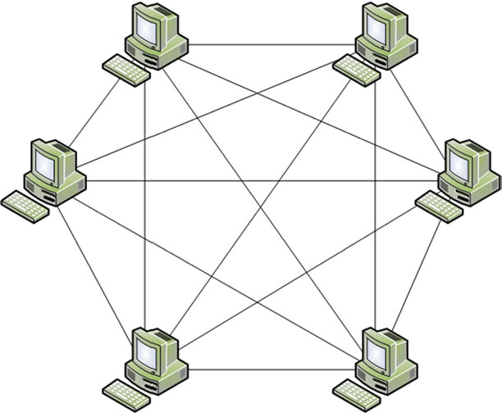
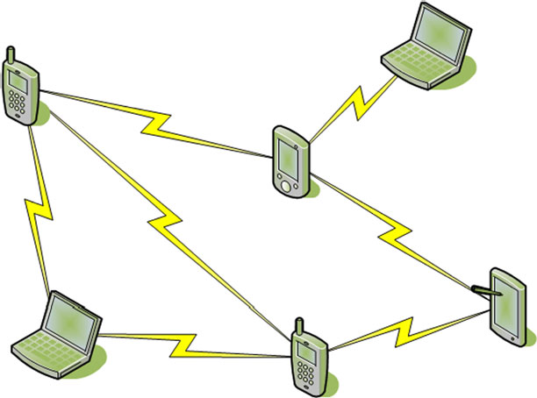
1. Network Topologies
Typologies | Advantage | Disadvantage
Ring | Orderly data transmission; easier to troubleshoot. | Single point of failure; costly and hard to scale.
Star | Robust; easy to troubleshoot and scale. | Central hub is a single point of failure; higher cost.
Bus | Cost-effective; simple design. | Poor scalability; hard to troubleshoot; collision issues.
Tree | Scalable; easy to manage; segment isolation. | Complex; higher cost; higher-level failures affect segments.
Mesh | Highly reliable; redundant paths. | Expensive; complex to manage.
Ad-hoc | Flexible; easy setup. | Limited range; security risks; inconsistent performance.
Network Programming
Notes:
1. Cấu trúc vòng
Ưu điểm:
Truyền dữ liệu có trật tự: Dữ liệu di chuyển theo một hướng, giảm khả năng va chạm gói tin.
Khắc phục sự cố dễ dàng hơn: Dễ dàng xác định lỗi khi dữ liệu chảy theo đường dẫn có thể dự đoán được.
Nhược điểm:
Điểm lỗi đơn: Một điểm hỏng trong vòng có thể làm gián đoạn toàn bộ mạng.
Đắt tiền: Cần nhiều cáp hơn so với cấu trúc bus.
Các vấn đề về khả năng mở rộng: Thêm hoặc xóa thiết bị có thể làm gián đoạn mạng.
2. Cấu trúc hình sao
Ưu điểm:
Độ bền: Nếu một liên kết bị lỗi, chỉ thiết bị được kết nối bị ảnh hưởng.
Khắc phục sự cố dễ dàng: Có thể dễ dàng cô lập và xác định các vấn đề.
Khả năng mở rộng: Dễ dàng thêm thiết bị mới mà không ảnh hưởng đến mạng.
Nhược điểm:
Điểm lỗi đơn: Lỗi trung tâm ảnh hưởng đến toàn bộ mạng.
Chi phí cao hơn: Cần nhiều cáp hơn và một trung tâm, khiến chi phí cao hơn.
3. Cấu trúc mạng dạng Bus
Ưu điểm:
Tiết kiệm chi phí: Cần ít cáp hơn so với cấu trúc mạng dạng sao.
Thiết kế đơn giản: Dễ triển khai và mở rộng cho các mạng nhỏ.
Nhược điểm:
Khả năng mở rộng hạn chế: Hiệu suất giảm khi thêm nhiều thiết bị hơn.
Khắc phục sự cố khó khăn: Xác định sự cố có thể khó khăn và một lỗi cáp duy nhất có thể khiến toàn bộ mạng ngừng hoạt động.
Sự cố va chạm: Va chạm dữ liệu là phổ biến, đòi hỏi phải có các giao thức bổ sung để quản lý.
4. Cấu trúc mạng dạng cây
Ưu điểm:
Phân cấp: Tạo điều kiện cho việc mở rộng và quản lý mạng tốt hơn.
Khả năng mở rộng: Có thể dễ dàng thêm các nút mà không làm gián đoạn mạng.
Phân đoạn: Lỗi ở một phân đoạn không ảnh hưởng đến toàn bộ mạng.
Nhược điểm:
Phức tạp: Thiết kế và quản lý phức tạp hơn.
Điểm lỗi đơn: Lỗi ở các nút cấp cao hơn có thể ảnh hưởng đến các phân đoạn cấp thấp hơn.
Đắt tiền: Cần nhiều cáp và phần cứng hơn so với cấu trúc mạng đơn giản hơn.
5. Cấu trúc dạng lưới
Ưu điểm:
Độ tin cậy cao: Nhiều đường dẫn giữa các thiết bị đảm bảo khả năng phục hồi của mạng.
Dự phòng: Nếu một đường dẫn bị lỗi, dữ liệu có thể đi theo một tuyến đường thay thế.
Nhược điểm:
Chi phí cao: Cần nhiều cáp và cấu hình.
Phức tạp: Khó triển khai và quản lý do có nhiều kết nối.
6. Cấu trúc dạng Ad-Hoc
Ưu điểm:
Tính linh hoạt: Không cần cơ sở hạ tầng trung tâm; các thiết bị kết nối động.
Khả năng mở rộng: Dễ dàng thiết lập mạng tạm thời trong nhiều môi trường khác nhau.
Nhược điểm:
Phạm vi hạn chế: Hiệu suất mạng có thể giảm nếu các thiết bị được phân bổ quá xa nhau.
Rủi ro bảo mật: Dễ bị vi phạm bảo mật hơn do thiếu kiểm soát tập trung.
Không đáng tin cậy: Có thể bị ảnh hưởng bởi hiệu suất không nhất quán do thay đổi cấu trúc động.
Mỗi cấu trúc đều có điểm mạnh và điểm yếu riêng, khiến chúng phù hợp hơn với các yêu cầu mạng cụ thể. Lựa chọn phụ thuộc vào các yếu tố như chi phí, khả năng mở rộng, dễ triển khai và độ tin cậy của mạng.

Slide 5
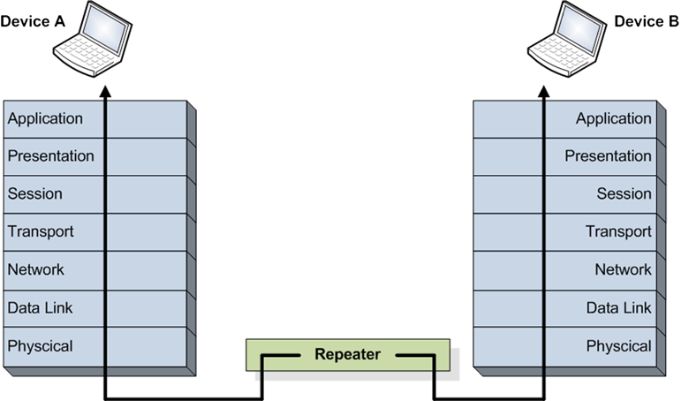
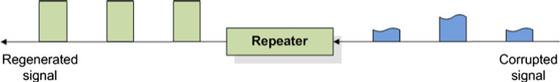
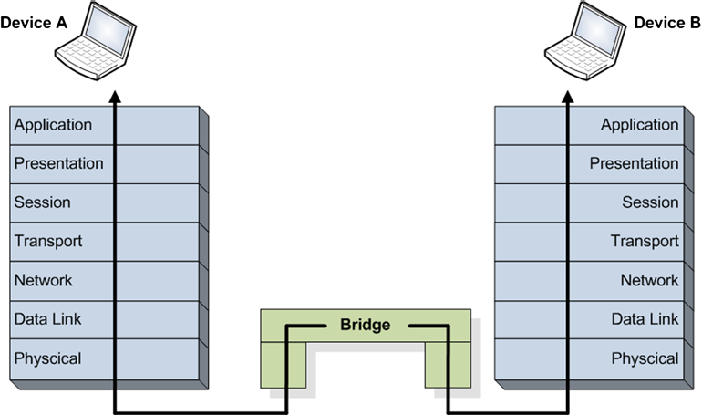
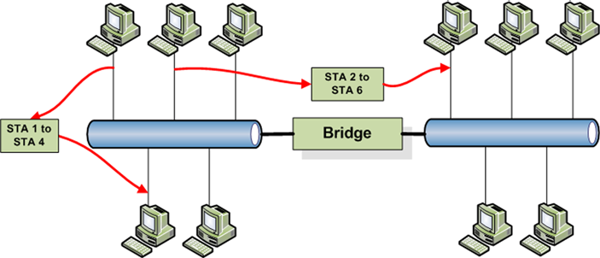
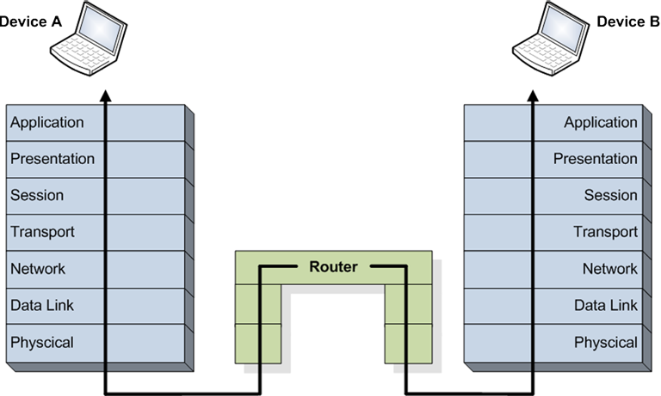
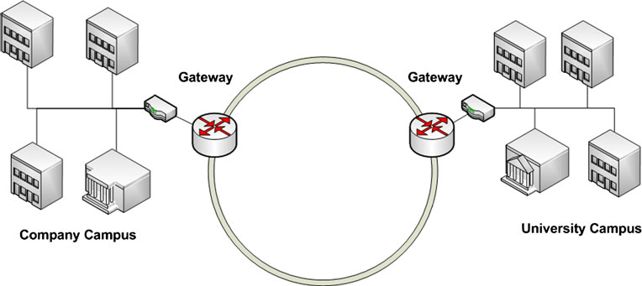
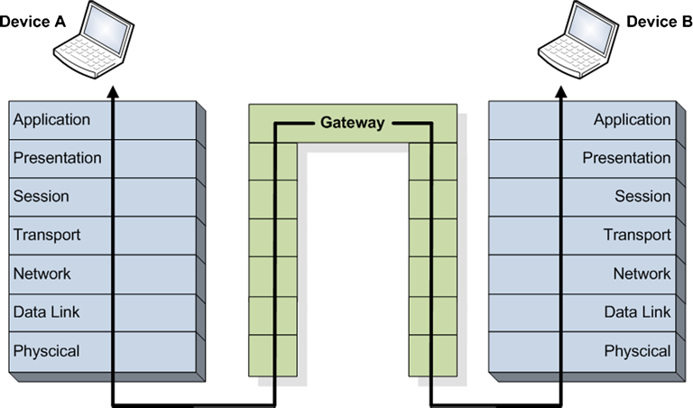
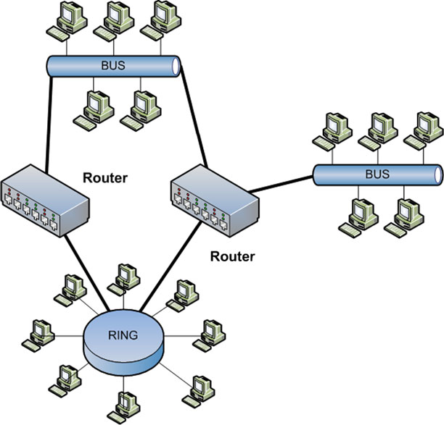
2. Network Components
Network Media: Twisted pair, coaxial cable, fiber optics, wireless (radio waves, microwaves, infra-red, visible light).
Twisted Pair: Early networks, low bitrates.
Coaxial Cable: Improved transmission, reduced interference, supports services like cable TV.
Fiber Optics: Large bandwidth, low interference.
Wireless Communication: Uses electromagnetic waves, ad-hoc, infrastructure modes, varies in frequency and latency.
Network Nodes: End-user devices, inter-networking devices (repeaters, bridges, routers, gateways).
Repeaters: Amplify signals, physical layer.
Bridges: Divide LAN segments, filter traffic, data link layer.
Routers: Inter-connect networks, forward packets, network layer.
Gateways: Extend router functionality, application layer, filter/block traffic, modify data packets.
Network Programming
Notes:
Cáp Truyền Dữ Liệu:
Cáp xoắn đôi: Gồm hai dây đồng xoắn lại với nhau, dùng cho các mạng điện thoại và truyền dữ liệu cơ bản.
Cáp đồng trục: Gồm lõi đồng, lớp cách điện và lớp vỏ bảo vệ. Nó giúp truyền dữ liệu tốt hơn và giảm nhiễu, được dùng cho dịch vụ TV cáp.
Cáp quang: Dùng ánh sáng để truyền dữ liệu qua lõi thủy tinh. Nó có băng thông lớn và ít bị nhiễu.
Kết nối không dây: Sử dụng sóng điện từ để truyền dữ liệu giữa các thiết bị, như mạng Wi-Fi. Một số thiết bị có thể kết nối trực tiếp với nhau, hoặc qua một thiết bị trung tâm như router.
Thiết Bị Mạng:
Thiết bị người dùng: Các thiết bị bạn sử dụng như điện thoại, laptop, và các thiết bị thông minh trong nhà.
Thiết bị trung gian: Giúp các thiết bị trong mạng trao đổi dữ liệu với nhau.
Repeater (Bộ lặp): Khuếch đại và cải thiện tín hiệu để truyền đi xa hơn.
Bridge (Cầu nối): Chia mạng thành hai phần để giảm tắc nghẽn hoặc kết nối hai mạng với nhau.
Router: Kết nối các mạng khác nhau và tìm đường đi tốt nhất cho dữ liệu.
Gateway: Giống như router, nhưng có thêm chức năng xử lý dữ liệu, như lọc, điều chỉnh tốc độ, hoặc bảo mật.

Slide 6
3. Network Types and Communication Technologies
 | Definition | Advantage | Disadvantage
Personal Area Networks (PAN) | Connects personal devices within a few meters (e.g., Bluetooth). | Convenient and low-cost. | Limited range and bandwidth.
Local Area Networks (LAN) | Connects devices within a small area (e.g., home, office). | High speed and secure. | Limited geographic range.
Metropolitan Area Networks (MAN) | Covers a city or large campus, connecting multiple LANs. | Wider coverage than LANs. | More complex and costly to manage.
Wide Area Networks (WAN) | Spans large geographic areas, like a country or the world. | Global connectivity. | Expensive with potential security risks.
The Internet | A global network connecting billions of devices. | Worldwide access to information and communication. | Security and privacy risks.
Network Programming
Notes:
1. Mạng cá nhân (PAN)
Định nghĩa: Mạng cá nhân (PAN) là mạng nhỏ, thường trong phạm vi vài mét, được sử dụng để kết nối các thiết bị cá nhân như điện thoại thông minh, máy tính bảng, máy tính xách tay và thiết bị đeo. Mạng này thường được sử dụng để kết nối các thiết bị không dây, ví dụ như qua Bluetooth hoặc Wi-Fi.
Ưu điểm:
Thuận tiện: Dễ thiết lập và quản lý.
Tính di động: Có thể dễ dàng kết nối và ngắt kết nối các thiết bị.
Chi phí thấp: Nhìn chung không đắt do phạm vi hạn chế và ít thiết bị hơn.
Nhược điểm:
Phạm vi hạn chế: Thường chỉ hiệu quả trong phạm vi vài mét.
Băng thông thấp: Không phù hợp với các ứng dụng băng thông cao.
Nhiễu: Mạng PAN không dây có thể bị nhiễu từ các thiết bị không dây khác.
2. Mạng cục bộ (LAN)
Định nghĩa: Mạng cục bộ (LAN) là mạng kết nối máy tính và thiết bị trong phạm vi hạn chế như nhà ở, trường học hoặc tòa nhà văn phòng. Mạng LAN có thể được kết nối có dây (sử dụng cáp Ethernet) hoặc không dây (sử dụng Wi-Fi).
Ưu điểm:
Tốc độ cao: Mạng LAN cung cấp tốc độ truyền dữ liệu cao.
Bảo mật: Dễ bảo mật hơn so với các mạng rộng hơn.
Tài nguyên được chia sẻ: Người dùng có thể chia sẻ các tài nguyên như máy in, tệp và quyền truy cập internet.
Nhược điểm:
Phạm vi hạn chế: Chỉ giới hạn ở một khu vực địa lý nhỏ.
Chi phí thiết lập: Thiết lập ban đầu có thể tốn kém, đặc biệt là đối với mạng LAN có dây.
Bảo trì: Cần bảo trì và quản lý.
3. Mạng khu vực đô thị (MAN)
Định nghĩa: Mạng khu vực đô thị (MAN) trải dài trong một thành phố hoặc một khuôn viên lớn. Nó lớn hơn mạng LAN nhưng nhỏ hơn mạng WAN, thường được sử dụng để kết nối nhiều mạng LAN trong một khu vực đô thị.
Ưu điểm:
Phạm vi phủ sóng: Phủ sóng diện tích rộng hơn mạng LAN.
Khả năng kết nối: Có thể kết nối nhiều mạng LAN trong một thành phố hoặc khuôn viên.
Tốc độ cao: Nói chung nhanh hơn mạng WAN do khoảng cách ngắn hơn.
Nhược điểm:
Độ phức tạp: Quản lý phức tạp hơn mạng LAN.
Chi phí: Thiết lập và bảo trì đắt hơn mạng LAN.
Giới hạn ở các thành phố: Không phù hợp để kết nối các địa điểm ngoài khu vực đô thị.
4. Mạng diện rộng (WAN)
Định nghĩa: Mạng diện rộng (WAN) bao phủ một khu vực địa lý rộng lớn, chẳng hạn như một quốc gia hoặc thậm chí toàn thế giới. Internet là ví dụ nổi tiếng nhất về WAN.
Ưu điểm:
Kết nối toàn cầu: Kết nối các thiết bị và mạng trên toàn thế giới.
Khả năng mở rộng: Có thể mở rộng để đáp ứng nhiều người dùng và địa điểm hơn.
Tài nguyên được chia sẻ: Cho phép chia sẻ thông tin và tài nguyên trên khoảng cách xa.
Nhược điểm:
Chi phí: Rất tốn kém để thiết lập và bảo trì.
Bảo mật: Dễ bị đe dọa bảo mật hơn do kích thước lớn.
Tốc độ: Tốc độ truyền dữ liệu chậm hơn so với LAN và MAN.
5. Internet
Định nghĩa: Internet là mạng lưới toàn cầu gồm các WAN và LAN được kết nối với nhau. Nó cho phép người dùng trên toàn thế giới chia sẻ và truy cập thông tin, dịch vụ và tài nguyên thông qua nhiều giao thức và ứng dụng khác nhau.
Ưu điểm:
Truy cập toàn cầu: Cung cấp quyền truy cập vào thông tin, dịch vụ và tài nguyên trên toàn thế giới.
Giao tiếp: Tạo điều kiện giao tiếp tức thời qua email, phương tiện truyền thông xã hội và ứng dụng nhắn tin.
Đổi mới: Hỗ trợ phát triển và phân phối các công nghệ và dịch vụ mới.
Nhược điểm:
Rủi ro bảo mật: Dễ bị đe dọa mạng như tin tặc, lừa đảo và phần mềm độc hại.
Các vấn đề về quyền riêng tư: Dữ liệu cá nhân có thể dễ dàng bị truy cập và sử dụng sai mục đích.
Nghiện: Sử dụng quá mức có thể dẫn đến tác động tiêu cực đến năng suất và sức khỏe tâm thần.

Slide 7
Chapter 3
Network Communications Protocols and Services
Network Programming

Slide 8
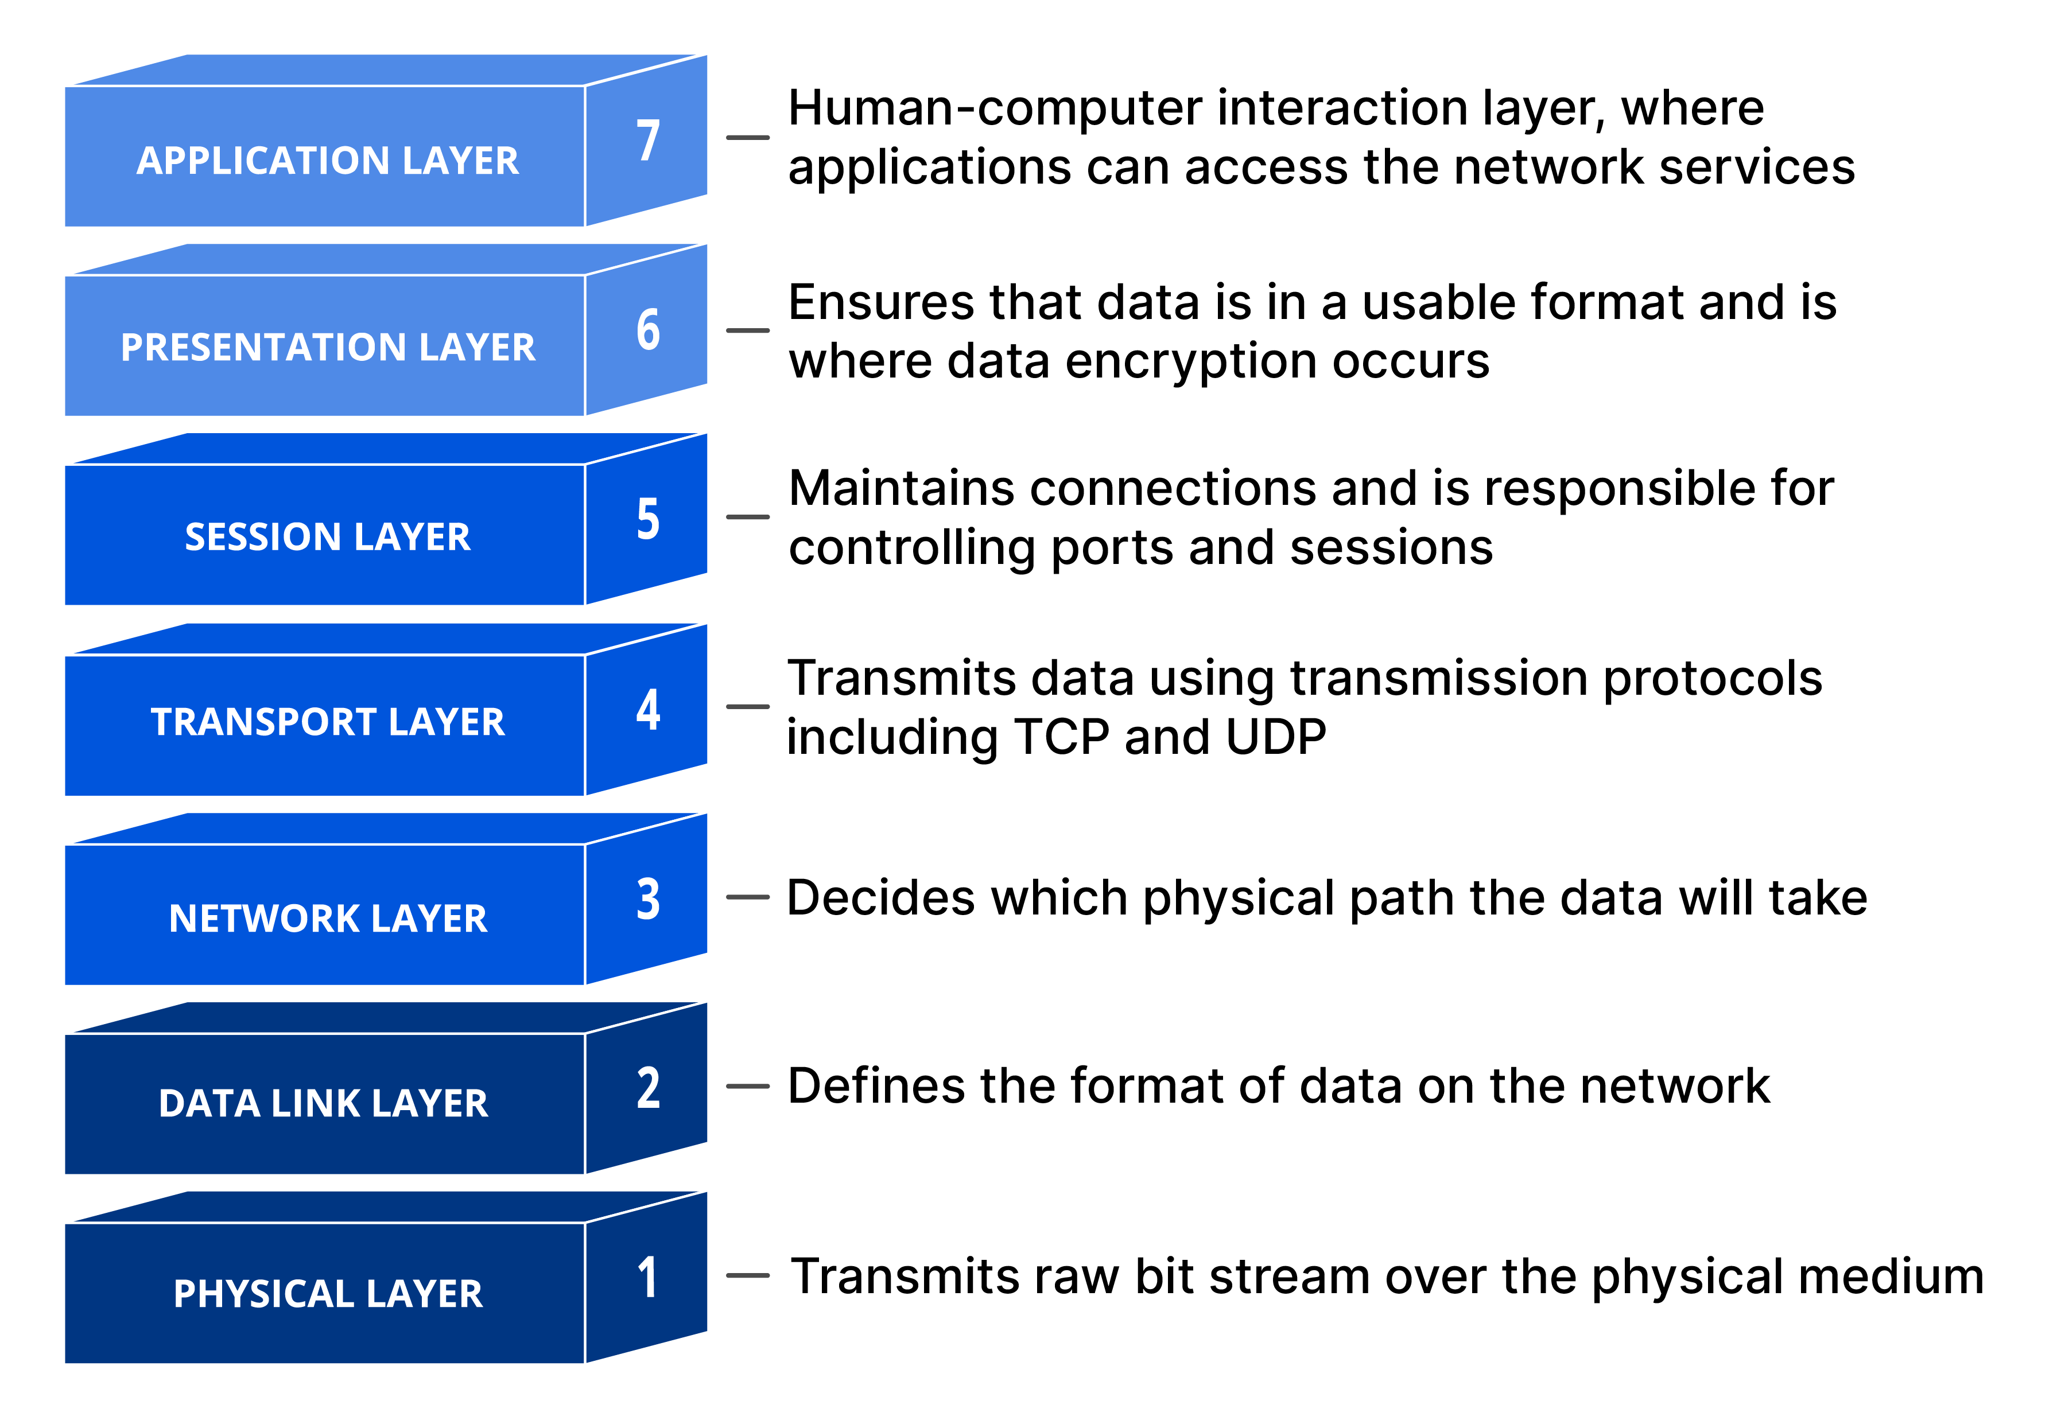
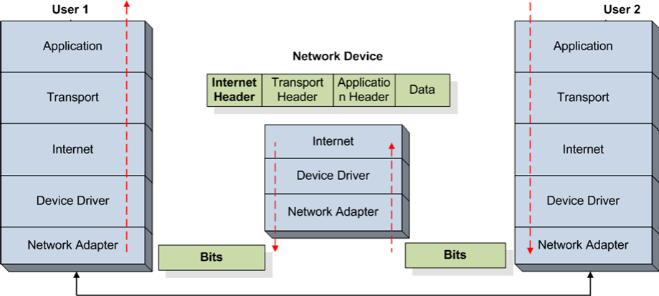
1. Protocol Hierarchy
1.1. Network Reference Models
-OSI Model: 7-layer hierarchical framework for network communication.
-TCP/IP Model: Simplified 4-layer model for internet protocols.
1.2. Layered Communication Paradigm
-Encapsulation: Data is packaged into
layers, adding headers at each level.
-Decapsulation: Reverse process of
removing headers at receiving end.
Network Programming

Slide 9
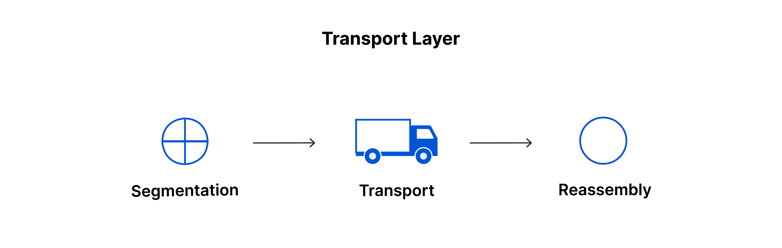
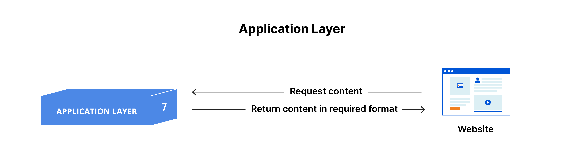
1. Protocol Hierarchy
1.3. Transport Layer
* End-to-end data transfer: Reliable or unreliable delivery.
* Error control: Detects and corrects errors.
* Flow control: Manages data flow rate.
* Congestion control: Prevents network
overload.
* Protocols: TCP (reliable), UDP (unreliable).
1.4. Application Layer
* User services: Provides network
applications.
* Protocols: HTTP, FTP, SMTP, DNS, etc.
* Interprocess communication: Enables application interactions.
Network Programming

Slide 10
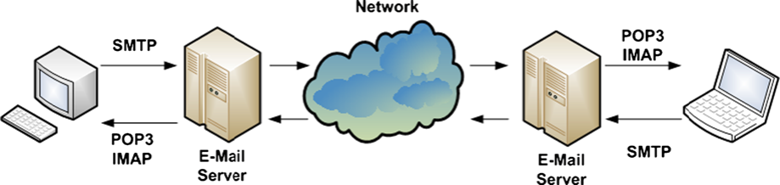
2. Services
2.1. Electronic Mail (Email) Services
Components: Email consists of a User Agent (UA) and a Message Transfer Agent (MTA). UA allows users to send and retrieve messages, while MTA transfers them.
Message Structure: Email messages have three parts: an envelope (for transport details), a header (control info), and a body (content). MIME extends email to support non-ASCII characters and multimedia.
Protocols:
- SMTP (Simple Mail Transfer Protocol): Used for sending messages, works over TCP on port 25. Key commands include HELO, MAIL FROM, RCPT TO, DATA, and QUIT.
- POP3 (Post-Office Protocol 3): Used to retrieve messages from the server, working on TCP port 110. It involves three stages: authorization, transaction, and update.
- IMAP (Internet Message Access Protocol): Allows online access to emails and multiple mailboxes, using TCP port 143. Unlike POP3, IMAP keeps messages on the server.
Network Programming
Notes:
2.1. Dịch vụ Thư điện tử (Email)
Các thành phần: Email bao gồm một User Agent (UA) và một Message Transfer Agent (MTA). UA cho phép người dùng gửi và nhận tin nhắn, trong khi MTA chuyển chúng.
Cấu trúc tin nhắn: Tin nhắn email có ba phần: phong bì (để biết chi tiết về việc vận chuyển), tiêu đề (thông tin kiểm soát) và nội dung (nội dung). MIME mở rộng email để hỗ trợ các ký tự không phải ASCII và đa phương tiện.
Các giao thức:
- SMTP (Giao thức truyền thư đơn giản): Được sử dụng để gửi tin nhắn, hoạt động trên TCP trên cổng 25. Các lệnh chính bao gồm HELO, MAIL FROM, RCPT TO, DATA và QUIT.
- POP3 (Giao thức Bưu điện 3): Được sử dụng để truy xuất tin nhắn từ máy chủ, hoạt động trên cổng TCP 110. Giao thức này bao gồm ba giai đoạn: ủy quyền, giao dịch và cập nhật.
- IMAP (Giao thức truy cập tin nhắn Internet): Cho phép truy cập trực tuyến vào email và nhiều hộp thư, sử dụng cổng TCP 143. Không giống như POP3, IMAP lưu giữ tin nhắn trên máy chủ.

Slide 11
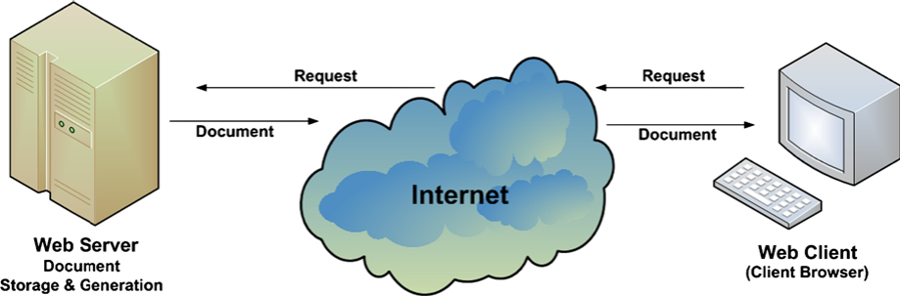
2. Services
2.2. World Wide Web (WWW)
Overview: The Web allows access to linked documents across servers worldwide. Web content includes static, active, and dynamic documents.
Web Pages:
-Static: Unchanging content, easy to create, and cache-friendly but hard to maintain.
-Active: Contains executable code (e.g., JavaScript) that runs on the client side, offering interactivity but with potential security risks.
-Dynamic: Generated by the server on request, allowing personalization and database access but requiring more resources.
Protocols:
- HTTP (Hypertext Transfer Protocol): Used for client-server communication over TCP, usually on port 80.
Network Programming
Notes:
Tổng quan: Web cho phép truy cập vào các tài liệu được liên kết trên nhiều máy chủ trên toàn thế giới. Nội dung web bao gồm các tài liệu tĩnh, hoạt động và động.
Trang web:
Tĩnh: Nội dung không thay đổi, dễ tạo và thân thiện với bộ nhớ đệm nhưng khó bảo trì.
Hoạt động: Chứa mã thực thi (ví dụ: JavaScript) chạy trên phía máy khách, cung cấp khả năng tương tác nhưng có nguy cơ bảo mật tiềm ẩn.
Động: Được tạo bởi máy chủ theo yêu cầu, cho phép cá nhân hóa và truy cập cơ sở dữ liệu nhưng yêu cầu nhiều tài nguyên hơn.
Giao thức:
HTTP (Giao thức truyền siêu văn bản): Được sử dụng để giao tiếp máy khách-máy chủ qua TCP, thường trên cổng 80.

Slide 12
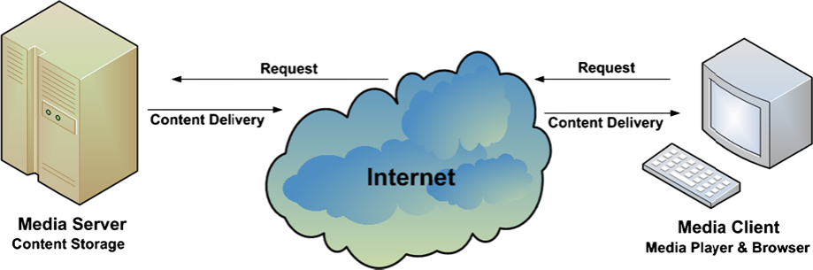
2. Services
2.3. Multimedia-Based Services:
Content Types: Includes text, images, audio, video, and animations, each with different bandwidth and real-time requirements.
Video Content: High-bandwidth and real-time constraints, typically compressed using standards like MPEG or ITU's H.26x family to reduce data for storage and streaming.
Streaming Process: Involves compression, encapsulation, and transport of video data from server to client.
Network Programming
Notes:
Các loại nội dung: Bao gồm văn bản, hình ảnh, âm thanh, video và hoạt ảnh, mỗi loại có yêu cầu về băng thông và thời gian thực khác nhau.
Nội dung video: Các hạn chế về băng thông cao và thời gian thực, thường được nén bằng các tiêu chuẩn như MPEG hoặc họ H.26x của ITU để giảm dữ liệu để lưu trữ và phát trực tuyến.
Quy trình phát trực tuyến: Bao gồm nén, đóng gói và vận chuyển dữ liệu video từ máy chủ đến máy khách.

Slide 13
Chapter 4
Basic Network Programming
Network Programming

Slide 14
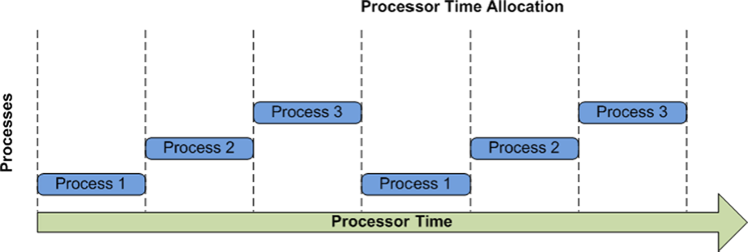
1. Multi-programming and Multi-tasking
Initially, uni-programming was used because early computers could only run one program at a time for tasks like data processing. As personal computers evolved, multi-programming emerged to run multiple programs simultaneously.
The challenge of limited CPUs led to multi-tasking, which rapidly switches CPU time between processes, creating the illusion of parallel execution. This approach optimizes the use of available processing units, enhancing multi-programming efficiency.
Network Programming
Notes:
Ban đầu, lập trình đơn được sử dụng vì máy tính thời kỳ đầu chỉ có thể xử lý một chương trình người dùng tại một thời điểm, tập trung vào các tác vụ quan trọng như xử lý dữ liệu hoặc phân tích thống kê. Khi máy tính cá nhân phát triển và các loại ứng dụng đa dạng hóa, nhu cầu xử lý tiên tiến hơn đã dẫn đến sự suy giảm của lập trình đơn. Lập trình đa xuất hiện, cho phép nhiều chương trình người dùng chạy đồng thời trên một máy tính. Tuy nhiên, thách thức là số lượng CPU hoặc lõi có sẵn để xử lý nhiều tác vụ có hạn.
Để giải quyết vấn đề này, mô hình đa tác vụ đã được giới thiệu. Đa tác vụ tạo ra ảo giác về thực thi song song bằng cách chuyển đổi nhanh thời gian CPU giữa các quy trình khác nhau. Mỗi tác vụ của ứng dụng có thể được chỉ định cho nhiều quy trình và trong khi chỉ có một quy trình chạy trên một lõi tại bất kỳ thời điểm nào, việc chuyển đổi nhanh khiến có vẻ như tất cả các quy trình đang chạy song song. Phương pháp này tối ưu hóa việc sử dụng các đơn vị xử lý có sẵn, cho phép lập trình đa tác vụ hiệu quả.

Slide 15
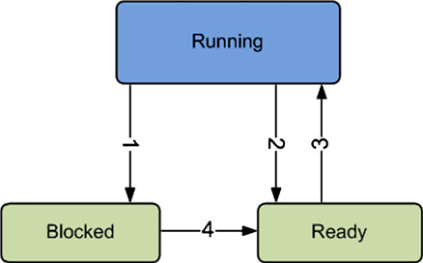
2. Processes
Process Definition: A process is a running program with its associated resources, including state, machine code, memory, resource descriptors, security attributes, and processor state.
Process States:
Running: The process is currently using the CPU.
Blocked: The process cannot run until an external event occurs.
Ready (Runnable): The process is ready to run but is temporarily halted to allow other processes to use the CPU.
State Transitions:
Blocked to Ready: Occurs when the external event the process was waiting for happens.
Ready to Running: Happens when the scheduler selects the process to run.
Running to Blocked: When a process cannot continue and waits for an external event.
Running to Ready: When the scheduler interrupts the process to allow others to run.
Network Programming
Notes:
Định nghĩa quy trình: Quy trình là một chương trình đang chạy với các tài nguyên liên quan, bao gồm trạng thái, mã máy, bộ nhớ, mô tả tài nguyên, thuộc tính bảo mật và trạng thái bộ xử lý.
Trạng thái quy trình:
Đang chạy: Quy trình hiện đang sử dụng CPU.
Bị chặn: Quy trình không thể chạy cho đến khi xảy ra sự kiện bên ngoài.
Sẵn sàng (Có thể chạy): Quy trình đã sẵn sàng chạy nhưng tạm dừng để cho phép các quy trình khác sử dụng CPU.
Chuyển đổi trạng thái:
Từ bị chặn sang sẵn sàng: Xảy ra khi sự kiện bên ngoài mà quy trình đang chờ xảy ra.
Sẵn sàng chạy: Xảy ra khi trình lập lịch chọn quy trình để chạy.
Đang chạy sang bị chặn: Khi một quy trình không thể tiếp tục và chờ sự kiện bên ngoài.
Đang chạy sang sẵn sàng: Khi trình lập lịch ngắt quy trình để cho phép những quy trình khác chạy.

Slide 16
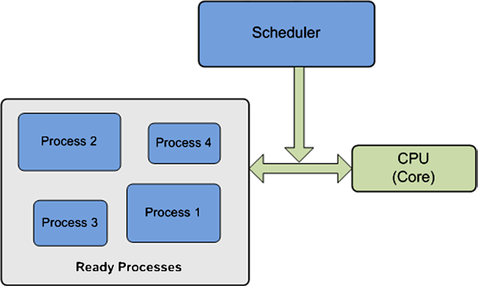
2. Processes
Scheduling Algorithms:
Non-Preemptive Scheduling: Processes give up CPU time voluntarily.
Preemptive Scheduling: The scheduler forces a process into the READY state to allocate CPU time to another process.
Scheduling Policies:
Priority Scheduling: Processes with higher priority get more CPU time.
First Come-First Served: The first process in the queue gets CPU time.
Shortest Job First: Processes requiring less CPU time are prioritized.
Shortest Remaining Job First: Processes with the shortest time remaining to complete are given higher priority.
Round-Robin: Each process receives equal time slices on the CPU.
Network Programming
Notes:
Thuật toán lập lịch: Lập lịch không ưu tiên: Các quy trình tự nguyện từ bỏ thời gian CPU.
Lập lịch ưu tiên: Bộ lập lịch buộc một quy trình vào trạng thái SẴN SÀNG để phân bổ thời gian CPU cho một quy trình khác.
Chính sách lập lịch: Lập lịch ưu tiên: Các quy trình có mức độ ưu tiên cao hơn sẽ nhận được nhiều thời gian CPU hơn.
Ai đến trước được phục vụ trước: Quy trình đầu tiên trong hàng đợi sẽ nhận được thời gian CPU.
Công việc ngắn nhất trước: Các quy trình cần ít thời gian CPU hơn sẽ được ưu tiên.
Công việc ngắn nhất còn lại trước: Các quy trình có thời gian còn lại ngắn nhất để hoàn thành sẽ được ưu tiên cao hơn.
Vòng tròn: Mỗi quy trình nhận được các lát thời gian bằng nhau trên CPU.

Slide 17
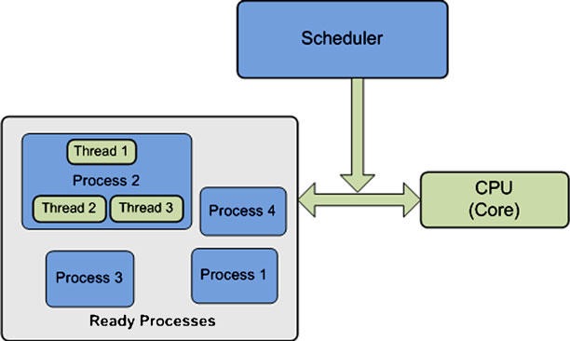
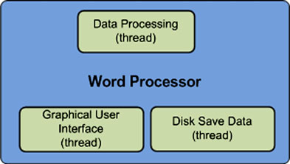
3. Threads and Multi-threading
* Threads are lightweight tasks within a process, sharing memory and resources. They have adjustable priorities and can run in preemptive or cooperative modes.
* Multi-threading allows multiple tasks to be performed in parallel within a single process, sharing resources and data.
- Switching between threads is faster and less complex compared to switching between processes, due to shared resources.
- A process can consist of multiple threads, each handling different tasks, such as a word processor using separate threads for GUI, data processing, and disk operations.
Network Programming
Notes:
* Luồng là các tác vụ nhẹ trong một tiến trình, chia sẻ bộ nhớ và tài nguyên. Chúng có các mức ưu tiên có thể điều chỉnh và có thể chạy ở chế độ ưu tiên hoặc hợp tác.
* Đa luồng cho phép nhiều tác vụ được thực hiện song song trong một tiến trình duy nhất, chia sẻ tài nguyên và dữ liệu.
- Việc chuyển đổi giữa các luồng nhanh hơn và ít phức tạp hơn so với việc chuyển đổi giữa các tiến trình, do tài nguyên được chia sẻ.
- Một tiến trình có thể bao gồm nhiều luồng, mỗi luồng xử lý các tác vụ khác nhau, chẳng hạn như trình xử lý văn bản sử dụng các luồng riêng biệt cho GUI, xử lý dữ liệu và hoạt động đĩa.

Slide 18
5. Multi-threading in Java
Java supports multi-threaded programming with two main methods: extending the Thread class or implementing the Runnable interface. Both methods are efficient, but using Runnable is often preferred for its clearer separation of thread behavior and better reuse. The document will provide a step-by-step guide on using both approaches to perform parallel activities in an application.
Step 1: Extending Thread Class
Step 2: Implementing Runnable Interface
6. Inter-thread and Inter-process Communication
- Inter-Thread Communication: Threads within the same process share data and communicate through common variables. To avoid unpredictable results from simultaneous access, synchronization mechanisms like shared memory, semaphores, message passing, signals, and named pipes are used.
- Producer-Consumer Problem: This is a basic synchronization issue where producer threads add items to a queue and consumer threads remove and use them. The shared queue must be protected to prevent conflicts.
- Inter-Process Communication: This involves data exchange between processes, which can be on the same or different machines. Processes on the same machine use shared memory, while those on different machines communicate over networks using hierarchical protocol stacks.
Network Programming
Notes:
Java hỗ trợ lập trình đa luồng với hai phương pháp chính: mở rộng lớp Thread hoặc triển khai giao diện Runnable. Cả hai phương pháp đều hiệu quả, nhưng sử dụng Runnable thường được ưa chuộng hơn vì khả năng phân tách hành vi luồng rõ ràng hơn và khả năng tái sử dụng tốt hơn. Tài liệu sẽ cung cấp hướng dẫn từng bước về cách sử dụng cả hai phương pháp để thực hiện các hoạt động song song trong một ứng dụng.
Giao tiếp giữa các luồng: Các luồng trong cùng một quy trình chia sẻ dữ liệu và giao tiếp thông qua các biến chung. Để tránh các kết quả không thể đoán trước từ việc truy cập đồng thời, các cơ chế đồng bộ hóa như bộ nhớ dùng chung, semaphore, truyền tin nhắn, tín hiệu và đường ống được đặt tên được sử dụng.
Vấn đề nhà sản xuất-người tiêu dùng: Đây là vấn đề đồng bộ hóa cơ bản trong đó các luồng nhà sản xuất thêm các mục vào hàng đợi và các luồng người tiêu dùng xóa và sử dụng chúng. Hàng đợi dùng chung phải được bảo vệ để ngăn ngừa xung đột.
Giao tiếp giữa các quy trình: Điều này liên quan đến việc trao đổi dữ liệu giữa các quy trình, có thể ở trên cùng một máy hoặc các máy khác nhau. Các quy trình trên cùng một máy sử dụng bộ nhớ dùng chung, trong khi các quy trình trên các máy khác nhau giao tiếp qua mạng bằng cách sử dụng các ngăn xếp giao thức phân cấp.

Slide 19
—VKU
“Thanks for listening.”
Network Programming

